Slide 1
Учебное пособие по C#
Подготовили:
Крылова Анастасия БПИ-23-1
Назарова Софья БПИ-23-1
Когут Андрей БПИ-23-1
Ярлыкова Диана БПИ-23-2

Slide 2
Описание проекта
Цель проекта: создание структурированного учебного материала для изучения основ программирования на языке C# с нуля.
Проект направлен на:
формирование базовых навыков программирования;
освоение синтаксиса и логики языка;
развитие алгоритмического мышления.
Целевая аудитория: студенты и начинающие разработчики.

Slide 3
Актуальность проекта
Язык C# широко используется в разработке программного обеспечения на платформе .NET, созданной компанией Microsoft. Актуальность проекта обусловлена высоким спросом на разработчиков C#, необходимостью качественных учебных материалов и ростом интереса к IT-специальностям.

Slide 4
Структура учебного пособия
Учебное пособие будет включать в себя:
Введение в программирование;
Основы синтаксиса C#;
Переменные и типы данных;
Условные операторы и циклы;
Методы и классы.

Slide 5
Ожидаемые результаты
После изучения пособия обучающийся сможет:
писать простые программы на C#;
применять основные конструкции языка;
создавать небольшие приложения;
понимать принципы объектно-ориентированного программирования.

Slide 6
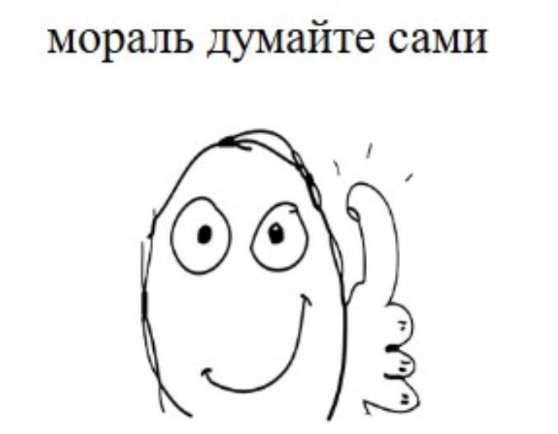
СПАСИБО ЗА ВНИМАНИЕ!!!

